Slide 1



Slide 2

Pudera
Sandra Lúcia Ceccon Perazzo

Slide 3

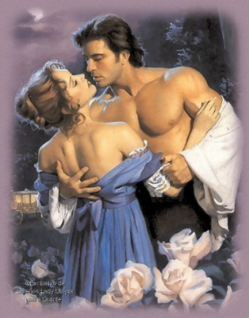
Pudera neste teu
dia sem dilemas
Eu estivesse
ainda ao teu lado,
Para ofertar-te os
meus braços,
Os meus lábios,
os meus poemas...

Slide 4
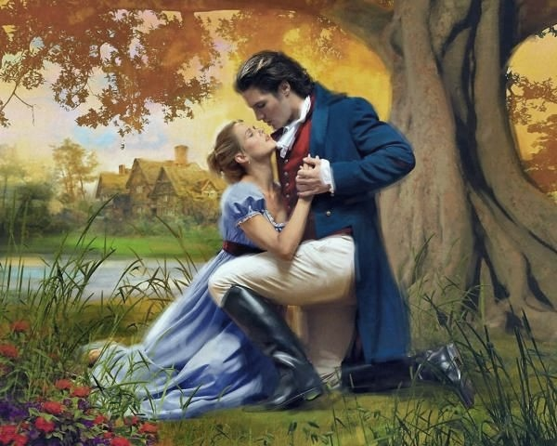

Slide 5
Pudera entregar-te,
se pudesse,
Todos os meus
sonhos e momentos,
Redescobrindo
em novo alicerce,
Gosto de vida
em pensamentos...

Slide 6
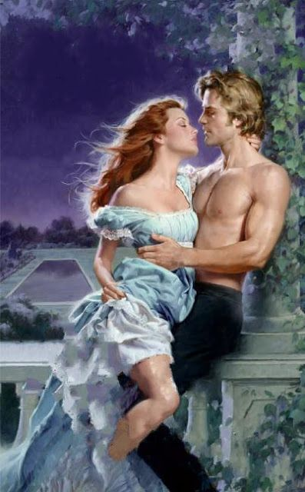

Slide 7
Pudera agasalhar a
tua alma ardente,
entoar a bela
canção esquecida,
Tocar teu coração
enamorado, aliciente,
Cobrindo de esquecimento
a despedida...

Slide 8
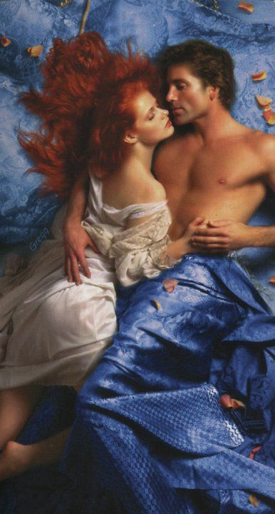

Slide 9
Pudera a meiga
Inspiração perdida,
Reaparecesse forte,
soberana, valente,
Cantando em versos
a ternura acariciada,
Deste amor que morreu
puro e adolescente...

Slide 10
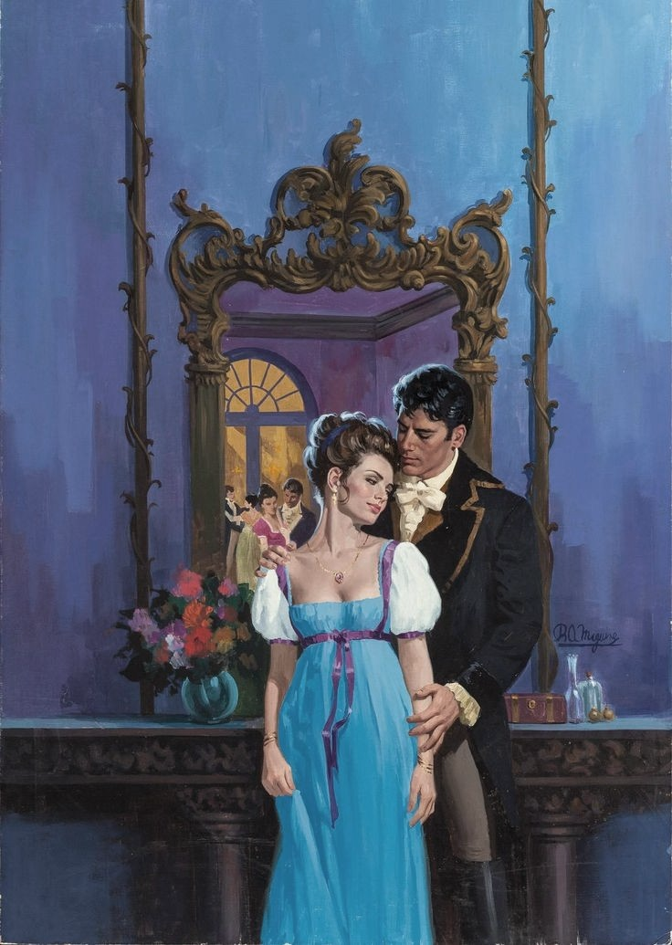

Slide 11

Sandra Lúcia Ceccon Perazzo
Cléo Menegatt

Slide 12
Imagens: Internet e Acervo Pessoal
Texto: Sandra Lúcia Ceccon Perazzo
Música: Elton John-Your Song Instrumental
http://www.sergrasan.com.br/cleoslides
Canal no Youtube:
http://www.youtube.com/c/CleoniceMenegattGoelzer
Criação, Formatação e Edição:
Cléo Menegatt
cmenegatt2016@gmail.com

